Slide 1

Conociendo
ReactJS

Slide 2
¿Qué es ReactJS?

Slide 3
¿Qué es ReactJS?
ReactJS es una librería JS que se encarga de renderizar la capa visual de una aplicación web. Solo ocupa UI.
No es un framework.
Está desarrollada y mantenida por Facebook.
Intenta seguir la filosofía de Webcomponents.
Tiene su propio lenguaje de maquetación (opcional), basado en XML JSX.

Slide 4
Rendering

Slide 5
Rendering
El DOM de React puede renderizar elementos de una manera menos costosa que en el DOM tradicional.
Los elementos no son componentes. Los componentes están formados por elementos.
React renderiza los elementos desde un nodo root HTML const element = <h1>Hello, world</h1>; ReactDOM.render(element, document.getElementById('root'));
Los elementos en React son inmutables. Una vez creados no cambian hijos ni propiedades.
React DOM actualiza los componentes cambiando solo la parte de UI necesaria.

Slide 6
JSX

Slide 7
JSX
JSX es un lenguaje de marcado, basado en XML, que no es un String ni HTML. Es una extensión de JS.
Recuerda a un lenguaje de templating, pero con la fuerza de JS.
Con este lenguaje se consigue unificar capa visual y lógica en uno solo.
Este lenguaje, por sí solo, no es interpretado por el navegador y necesita ser compilado por un transpilador: Babel.
JSX genera código JS con objetos puros que contienen toda la información de la meta-etiqueta creada.

Slide 8

JSX
Evaluación de expresiones
Dentro de JSX todo lo que vaya entre {} es evaluado como una expresión de JS pura.
Estas expresiones pueden ser almacenadas en variables, ser retornadas por funciones o bloques lógicos.

Slide 9
JSX
Atributos
Las expresiones JSX (igual que XML) admiten el uso de atributos. Estos atributos pueden recibir valores string.
const element = <img src=”value” />;
También pueden recibir expresiones JSX.
const element = <img src={user.data} />;
Hay que tener en cuenta que los atributos en JSX son camelSense.
const element = <img className=”style-1” />;

Slide 10
JSX
Atributos
Las expresiones JSX (igual que XML) admiten el uso de atributos. Estos atributos pueden recibir valores string.
const element = <img src=”value” />;
También pueden recibir expresiones JSX.
const element = <img src={user.data} />;
Hay que tener en cuenta que los atributos en JSX son camelSense.
const element = <img className=”style-1” />;

Slide 11
Componentes

Slide 12
Componentes
function Welcome(props) { return <h1>Hello, {props.name}</h1>; } const element = <Welcome name="Sara" />; ReactDOM.render( element, document.getElementById('root') );
Los componentes nos permiten tener piezas de UI completamentes independientes para una mayor reutilización.
Podemos ver a los componentes como funciones que reciben parámetros (llamados props) que devuelven elementos UI.

Slide 13
Componentes
PROPS
Las props son las propiedades recibidas en un componente, que son dadas como atributos en la declaración del mismo.
Los componentes deben comportarse como funciones puras, en cuanto a las props se refiere. Son read-only.
Un cambio en una prop genera una renderización del componente.
function Welcome(props) { return <h1>Hello, {props.name}</h1>; }
<Welcome name="Sara" />

Slide 14
Componentes
Functional vs Class
function Welcome(props) { return <h1>Hello, {props.name}</h1>; }
Un componente puede ser funcional cuando se declara como una función simple que maneja sus props para cambiar su UI. Es el más
Podemos crear componentes como clases que heredan de React.Compoent si buscamos más posibilidades, como manejo de estado o uso del cliclo de vida.
class Welcome extends React.Component { render() { return <h1>Hello, {this.props.name}</h1>; } }

Slide 15
Componentes
EVENTOS
Son asignados como atributos, siguiendo la convención del camelSense para definirlos.
Debe pasarse una función como valor, en lugar de un string, como se haría en JS tradicional.
Los callbacks para eventos pueden ser métodos de clase, que deberán ser bindeados para su contexto. O usar arrow functions como alternativa.
class Toggle extends React.Component { constructor(props) { super(props);
this.handleClick = this.handleClick.bind(this); } handleClick() { ... } render() { return ( <button onClick={this.handleClick}>
...

Slide 16
Componentes
RENDER CONDICIONAL
En ocasiones podemos querer renderizar un componente u otro dependiendo de una condición.
Condiciones simples (if | else)
Condiciones ternarias (? :)
Condiciones lógicas (&& ||)
function UserGreeting(props) { return <h1>Welcome back!</h1>; } function GuestGreeting(props) { return <h1>Please sign up.</h1>; }
function Greeting(props) { const isLoggedIn = props.isLoggedIn; if (isLoggedIn) { return <UserGreeting />; } return <GuestGreeting />; }

Slide 17
Componentes
LISTAS Y KEYS
Cuando necesitamos renderizar una lista de elementos en React necesitamos pasarle una prop extra key cuyo valor sea único.
Esta prop es necesaria para diferenciar cada elemento de sus hermanos a efectos de renderización y performance.

Slide 18
Componentes
COMPOSICIÓN
React apuesta por la filosofía de contenimiento donde se recogen otros componentes como hijos mediante la prop children que representa cualquier elemento o componente que es dado a otro como hijo.
Esta técnica es una apuesta por la reutilización de código y la versatilidad.
function FancyBorder(props) { return ( <div className={props.color}> {props.children} </div> ); }
function WelcomeDialog() { return ( <FancyBorder color="blue"> <h1 className="Dialog-title"> Welcome </h1> </FancyBorder> ); }

Slide 19
State

Slide 20
State
State controla, de forma privada, el estado de un componente. Es similar a las props, pero no viene dado, sino que se maneja en el propio componente.
El estado no debe ser modificado directamente. Se ha de usar el método setState(newState) para actualizarlo.
La actualización de estado puede ser asíncrona, con lo que podemos pasar una función que actúe de callback.
El estado se mergea, respetando aquellas claves que no actualizamos, pero sobreescribiendo las que sí.
El cambio de state implica una renderización del componente.

Slide 21
State
FLUJO UNIDIRECCIONAL
Los componentes no pueden compartir ni conocer el estado de otros componentes. La única forma de comunicación es go-to-down donde el padre le pasa datos de su estado como props, que se actualizarán cuando el padre cambie el estado.
<FormattedDate date={this.state.date} />
function FormattedDate(props) { return <h2>It is {props.date.toLocaleTimeString()}.</h2>; }

Slide 22
State
FUENTE ÚNICA DE LA VERDAD
En React encontramos ocasiones donde dos o más componentes necesitan actualizar su estado por un mismo valor.
Esto se consigue dando el control de ese valor a un componente ancestro de los dependientes, de manera que todos actualizarán su estado al cambio de sus props.

Slide 23
Ciclo de Vida

Slide 24
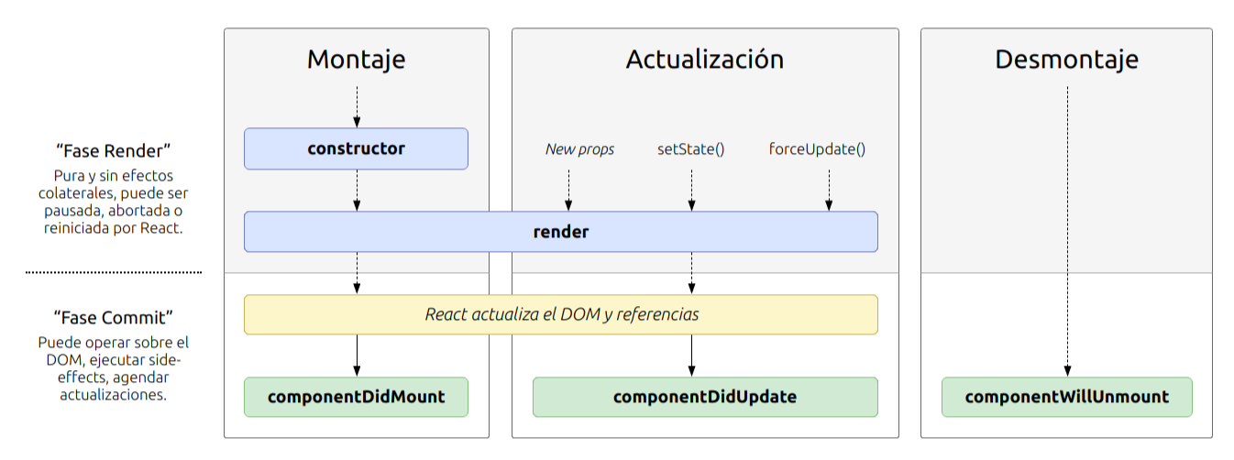
Ciclo de Vida
Los componentes en React cuentan con varios métodos propios de su clase (hooks), que son heredados para manipulación y control del mismo según el punto en el que se encuentren, a efectos de montaje y renderización.

Slide 25
Ciclo de Vida
MONTAJE
constuctor(props)
Es el método que se invoca en la construcción.
Definición de propiedades del estado del componente.
Bindeo de métodos
No debe implementar lógica o peticiones.
render()
Es el método obligatorio a definir en un componente.
Debe ser una función pura, sin modificar state.
No debe interactuar con el navegador.
Siempre devuelve:
React Elements
Fragment o Array
String o Number
Bool o Null
Portals
componentDidMount()
Se llama cuando el componente se montó.
Referencia DOM y navegador.
Peticiones http.
Suscripción a eventos.
Se puede actualizar el estado aunque genere una renderización extra, pues no será visible en el navegador.

Slide 26
Ciclo de Vida
ACTUALIZACIÓN
render()
Es el método obligatorio a definir en un componente.
Debe ser una función pura, sin modificar state.
No debe interactuar con el navegador.
Siempre devuelve:
React Elements
Fragment o Array
String o Number
Bool o Null
Portals
componentDidUpdate(prevProps, prevState)
Se llama inmediatamente después de suceder el render().
La primera vez no es llamado (construcción).
Comparación de estados y props antes y después de la actualización.
Trabajo contra el DOM.
Peticiones http basadas en cambios de estado.

Slide 27
Ciclo de Vida
DESMONTAJE
componentWillUnmount()
Se llama justo antes de desmontar y destruir un componente.
Eliminar suscripciones producidas en el componentDidMount().
Cancelar peticiones http.
Cancelar timers.
Nunca debe cambiar el estado, pues no volverá a pasar por el render().

